Slide 1
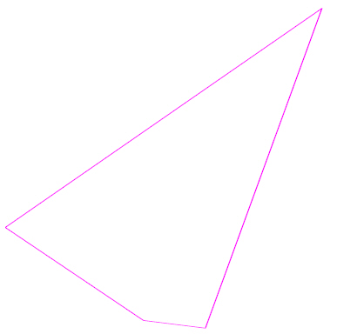
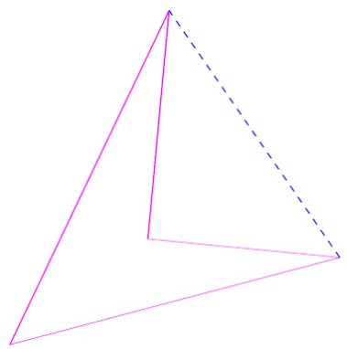
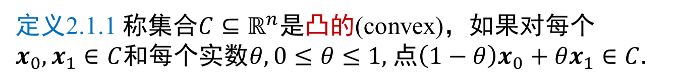
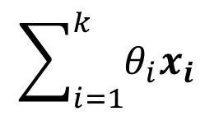
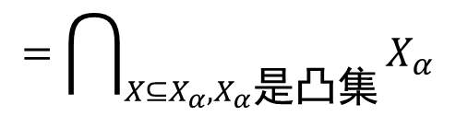
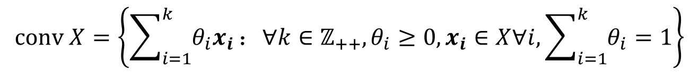
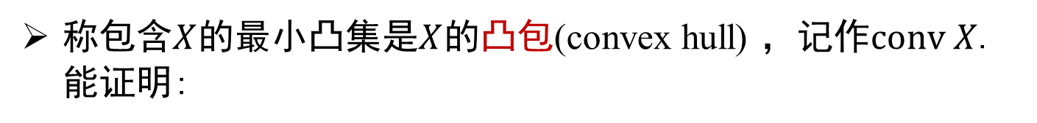
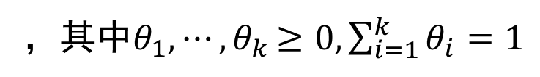
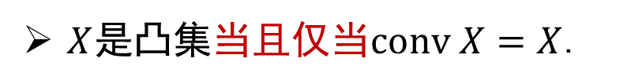
凸集
几何上，包含其中每对点之间连线的集合是凸的！
定义2.1.1 称集合$C⊆ℝ^{n}$是凸的(convex)，如果对每个$x_{0},x_{1}∈C$和每个实数$θ, 0≤θ≤1,$点$\left(1−θ\right)x_{0}+θx_{1}∈C.$
由定义，空集、单点集和$ℝ^{n}$均是凸的.
设$k$是正整数，$x_{1}, ⋯{,x}_{k}$的凸组合(convex combination) ：
$$\sum_{i=1}^{k}{θ_{i}x_{i}}$$
，其中$θ_{1}, ⋯{,θ}_{k}≥0,\sum_{i=1}^{k}{θ_{i}}=1$
称包含$X$的最小凸集是$X$的凸包(convex hull) ，记作$conv X$. 能证明:
$$conv X=\left\{\sum_{i=1}^{k}{θ_{i}x_{i}}：∀k∈ℤ_{++},θ_{i}≥0,x_{i}∈X∀i,\sum_{i=1}^{k}{θ_{i}}=1\right\}$$
$$=\bigcap_{X⊆X_{α},X_{α}是凸集}{X_{α}}$$
$X$是凸集当且仅当$conv X=X$.
Notes:
由定义判断凸性不容易. 通常会对凸集进行运算。下面考虑保持凸性的运算

Slide 2
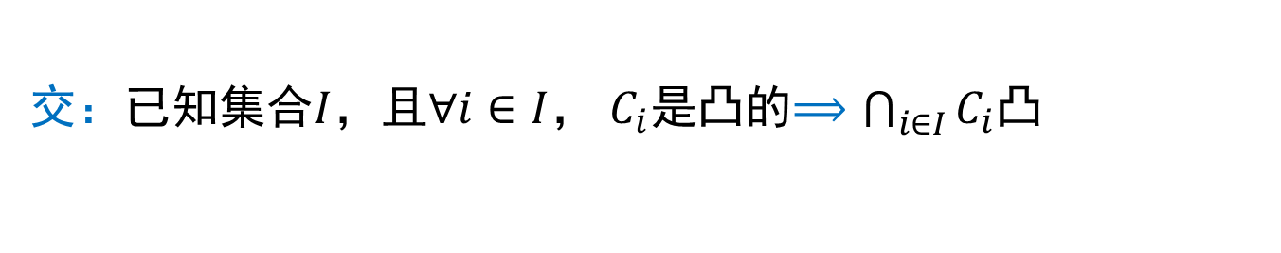


保凸运算
交：已知集合$I$，且$∀i∈I$， $C_{i}$是凸的$⟹\bigcap_{i∈I}{C_{i}}$凸
注意：$X$可以是有限、可列无限和不可列无限集合
直积：$C_{1}$和$C_{2}$分别是$ℝ^{n_{1}}$和$ℝ^{n_{2}}$ 中的凸集
$$⇓$$
$C=C_{1}×C_{2}=\left\{\left(x_{1},x_{2}\right):x_{1}∈C_{1},x_{2}∈C_{2})\right\}$是$ℝ^{n_{1}+n_{2}}$中的凸集
伸缩：$C$是凸的，$β$是实数$⟹βC=\left\{βx:x∈C\right\}$凸
和： $C_{1}$和$C_{2}$均是$ℝ^{n}$中的凸集
$$⇓$$
$C=C_{1}+C_{2}=\left\{x_{1}+x_{2}:x_{1}∈C_{1},x_{2}∈C_{2})\right\}$是$ℝ^{n}$中的凸集
仿射映射：已知$A∈ℝ^{m×n},b∈ℝ^{m}.$
$C$是$ℝ^{n}$中的凸集$⟹D=\left\{Ax+b:x∈C\right\}$是$ℝ^{m}$中的凸集
D是$ℝ^{m}$中的凸集$⟹C=\left\{x:Ax+b∈D\right\}$是$ℝ^{n}$中的凸集

Slide 3
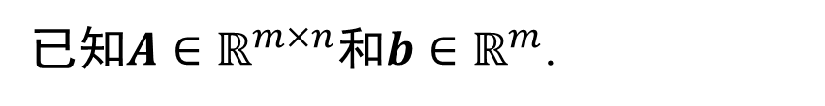
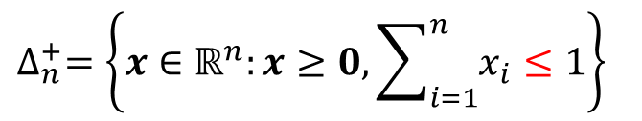

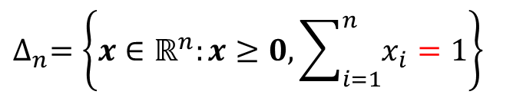

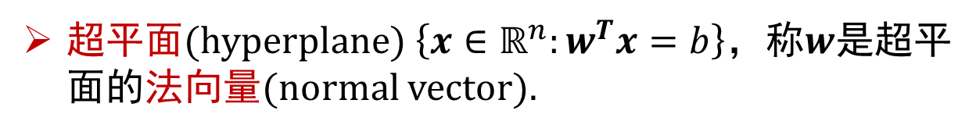
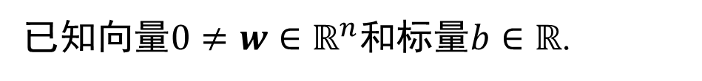
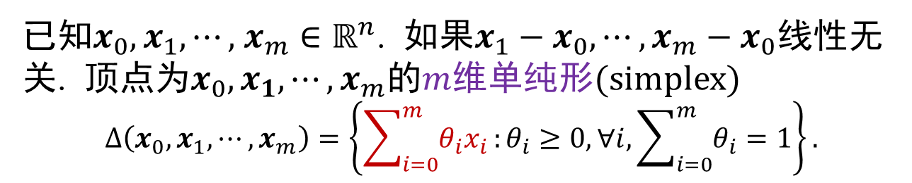
常见凸集
已知向量$0≠w∈ℝ^{n}$和标量$b∈ℝ$.
超平面(hyperplane) $\left\{x∈ℝ^{n}:w^{T}x=b\right\}$，称$w$是超平面的法向量(normal vector).
$\text{半空间}\text{(}\text{half} \text{space}\text{)} \left\{x∈ℝ^{n}:w^{T}x≥b\right\}$, $\left\{x∈ℝ^{n}:w^{T}x≤b\right\}$.
已知$A∈ℝ^{m×n}$和$b∈ℝ^{m}$.
仿射集(affine set)$:\left\{x∈ℝ^{n}:Ax=b\right\}$.
多面集/多面体(polyhedral set)$:\left\{x∈ℝ^{n}:Ax≤b\right\}$.
已知$x_{0},x_{1},⋯,$ $x_{m}∈ℝ^{n}$. 如果$x_{1}−x_{0},⋯,x_{m}−x_{0}$线性无关. 顶点为$x_{0},x_{1},⋯,x_{m}$的$m$维单纯形(simplex)
$$∆\left(x_{0},x_{1},⋯,x_{m}\right)=\left\{\sum_{i=0}^{m}{θ_{i}x_{i}}:θ_{i}≥0, ∀i,\sum_{i=0}^{m}{θ_{i}=1}\right\}.$$
$$∆_{n}=\left\{x∈ℝ^{n}:x≥0, \sum_{i=1}^{n}{x_{i}}=1\right\}$$
$n−1$维标准单纯形：
$$∆_{n}^{+}=\left\{x∈ℝ^{n}:x≥0, \sum_{i=1}^{n}{x_{i}}≤1\right\}$$
$n$ 维标准单纯形：
Notes:
子空间是一类特殊的凸集；下面看仿射集这类特殊凸集

Slide 4
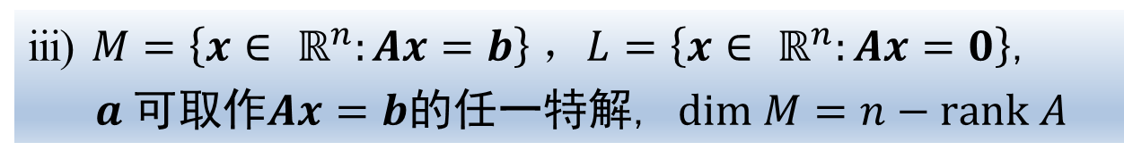
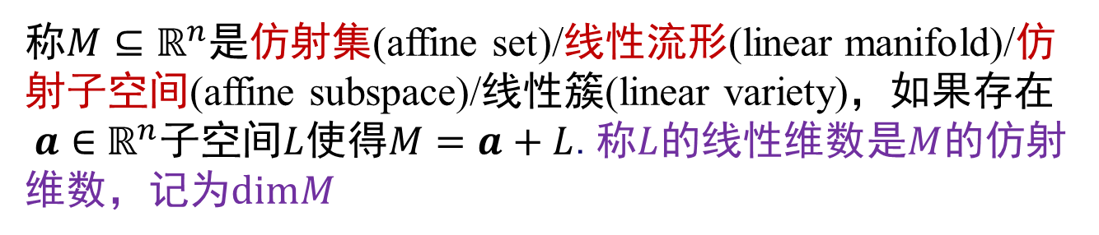
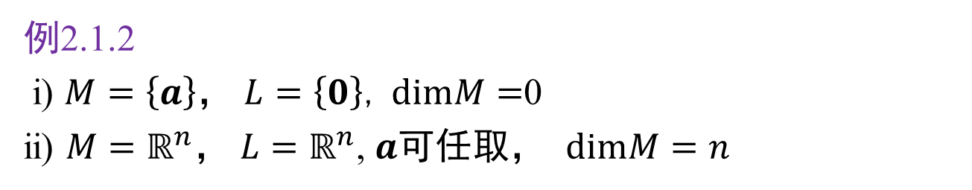
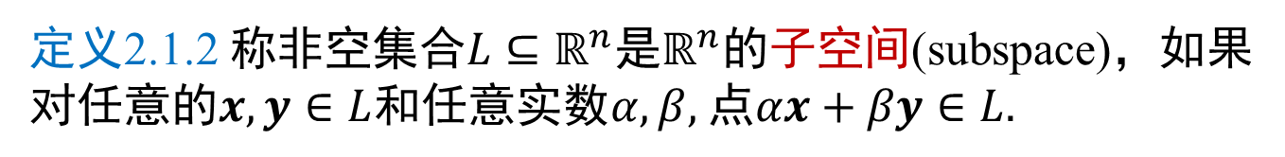
仿射集与维数
定义2.1.2 称非空集合$L⊆ℝ^{n}$是$ℝ^{n}$的子空间(subspace)，如果对任意的$x,y∈L$和任意实数$α,β,$点$αx+βy∈L.$
称$M⊆ℝ^{n}$是仿射集(affine set)/线性流形(linear manifold)/仿射子空间(affine subspace)/线性簇(linear variety)，如果存在$a∈$ $ℝ^{n}$子空间$L$使得$M=a+L$.称$L$的线性维数是$M$的仿射维数，记为$dimM$
例2.1.2
i) $M=\left\{a\right\}$， $L=\left\{0\right\}$, $dimM=$0
ii) $M=ℝ^{n}$， $L=ℝ^{n}$, $a$可任取， $dimM=n$
iii) $M=\left\{x∈ ℝ^{n}:Ax=b\right\} ，L=\left\{x∈ ℝ^{n}:Ax=0\right\}$,
$a 可取作Ax=b$的任一特解, $dim M=n−rank A$
易见子空间和仿射集都是特殊的凸集！
Notes:
当集合X不是仿射集时，可以找到包含它的最小的仿射集，就是仿射包

Slide 5
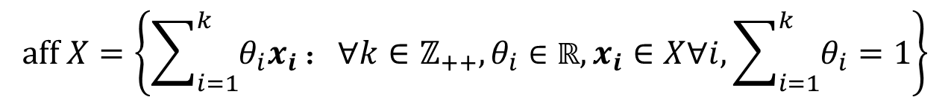
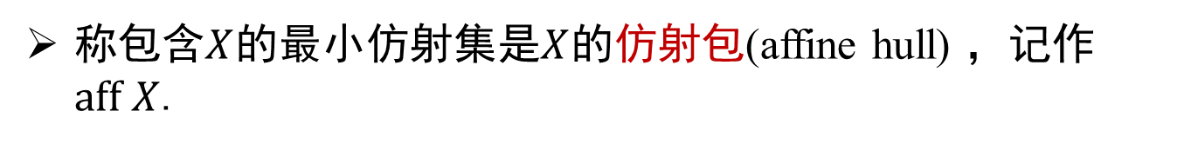
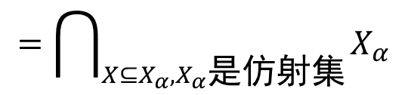
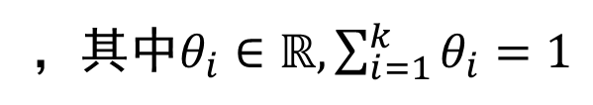
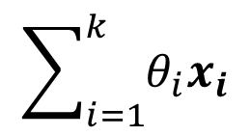

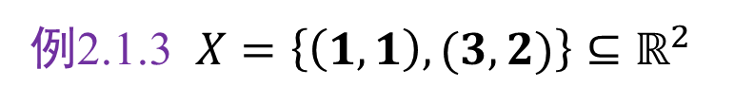
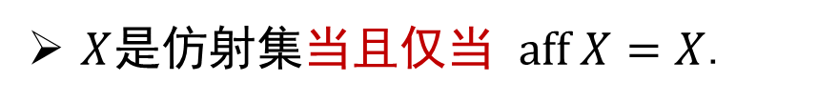
仿射包与集合的固有维数
设$k$是正整数，$x_{1}, ⋯{,x}_{k}$的仿射组合(affine combination) ：
$$\sum_{i=1}^{k}{θ_{i}x_{i}}$$
，其中$θ_{i}∈ℝ,\sum_{i=1}^{k}{θ_{i}}=1$
称包含$X$的最小仿射集是$X$的仿射包(affine hull) ，记作$aff X$.
可证:
$$aff X=\left\{\sum_{i=1}^{k}{θ_{i}x_{i}}：∀k∈ℤ_{++},θ_{i}∈ℝ,x_{i}∈X∀i,\sum_{i=1}^{k}{θ_{i}}=1\right\}$$
$$=\bigcap_{X⊆X_{α},X_{α}是仿射集}{X_{α}}$$
$X$是仿射集当且仅当 $aff X=X$.
称$aff X$的维数是$X$的固有维数.记作$dim X$. 易见$0≤dim X≤n$
例2.1.3 $X=\left\{\left(1,1\right),(3,2)\right\}⊆ℝ^{2}$
$$⟹dimX=1$$

Slide 6
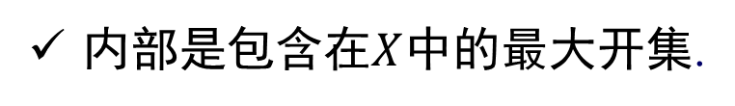


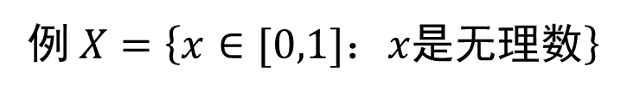
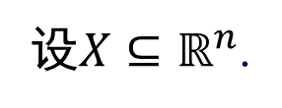
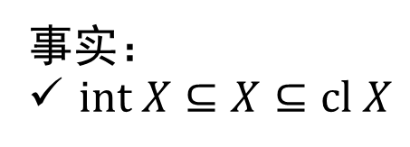
集合的内部与闭包
设$X⊆ℝ^{n}$.
闭包：$cl X=\left\{x∈ℝ^{n}：∃ \left\{x_{i}\right\}⊆X s.t. x=\lim_{i→∞}{x_{i}}\right\}$.
内部：$int X=\left\{x∈X：∃r_{x}>0 s.t. B(x,r_{x})⊆X\right\}$.
如果 $int X=X$，称$X$是开集；如果$cl X=X$，称$X$是闭集
事实：
$int X⊆X⊆cl X$
内部是包含在$X$中的最大开集.
闭包是包含$X$的最小闭集.
例$X=\left\{x∈[0,1]：x\text{是}无理数\right\}$
$$clX=\left[0,1\right], int X=∅$$
Notes:
例子表明，非凸集合的内部与集合本省可能相差很大。

Slide 7
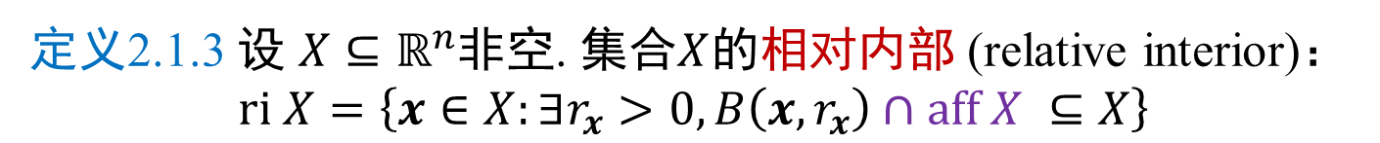
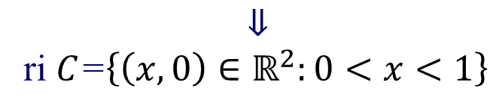
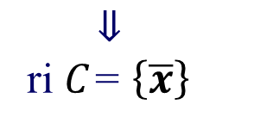
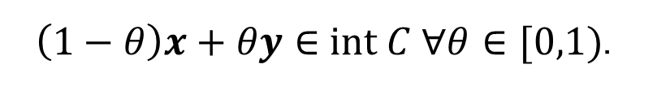
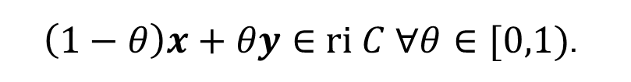
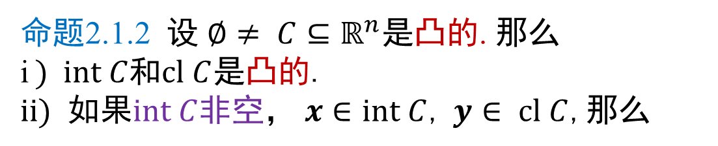
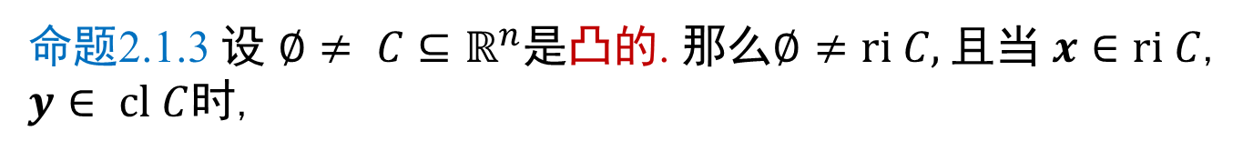
凸集的内部与相对内部
命题2.1.2 设 $∅≠ C⊆ℝ^{n}$是凸的. 那么
i$) int C$和$cl C$是凸的.
$ii)$ 如果$int C$非空， $x∈int C$, $y∈ cl C$,那么
$\left(1−θ\right)x+θy∈$ $int C ∀θ∈[0,1)$.
例 $C=\left\{\overline{x}\right\}, C=\left\{\left(x,0\right)∈ℝ^{2}:0≤x≤1\right\}⟹intC=∅$
$$⇓$$
ri $C$= $\left\{\overline{x}\right\}$
$$⇓$$
ri $C$=$\left\{\left(x,0\right)∈ℝ^{2}:0<x<1\right\}$
定义2.1.3 设 $X⊆ℝ^{n}$非空. 集合$X$的相对内部 (relative interior)：
$$ri X=\left\{x∈X:∃r_{x}>0, B\left(x,r_{x}\right)∩aff X ⊆X\right\}$$
定义$X$ 的相对边界： $rbd X∖ri X$
命题2.1.3 设 $∅≠ C⊆ℝ^{n}$是凸的. 那么$∅≠ri C,$ 且当 $x∈ri C$, $y∈ cl C$时,
$\left(1−θ\right)x+θy∈$ $ri C ∀θ∈[0,1)$.
Notes:
这里的命题表明：内部是空集的凸集，其内部与集合本身相差不大！可用集合内部来逼近集合本身。问题，当凸集的内部是空集，没法逼近

Slide 8
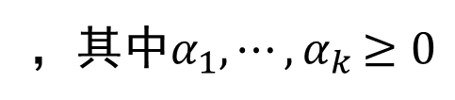
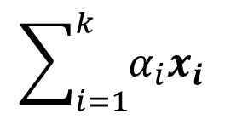
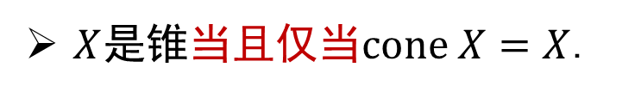
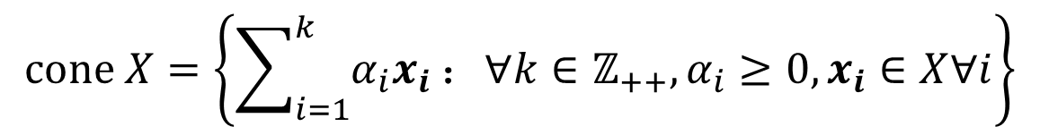
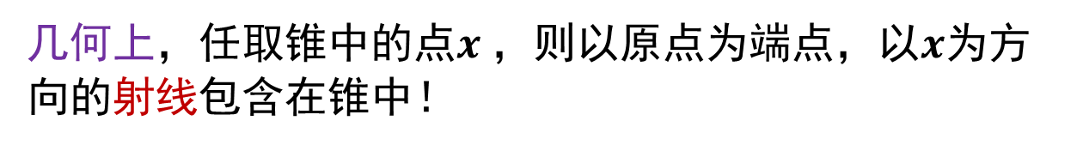
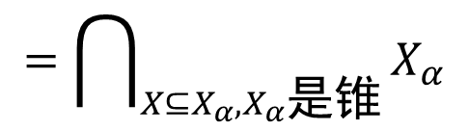
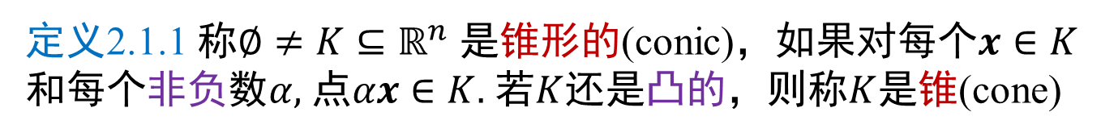
凸锥、锥组合和锥包
几何上，任取锥中的点$x$，则以原点为端点，以$x$为方向的射线包含在锥中！
定义2.1.1 称$∅≠K⊆ℝ^{n}$是锥形的(conic)，如果对每个$x∈K$和每个非负数$α,$点$αx∈K.$ 若$K$还是凸的，则称$K$是锥(cone)
设$k$是正整数，$x_{1}, ⋯{,x}_{k}$的锥组合(cone combination) ：
$$\sum_{i=1}^{k}{α_{i}x_{i}}$$
，其中$α_{1}, ⋯{,α}_{k}≥0$
称包含$X$的最小锥是$X$的锥包(cone hull) ，记作$cone X$.
可证明:
$$cone X=\left\{\sum_{i=1}^{k}{α_{i}x_{i}}：∀k∈ℤ_{++},α_{i}≥0,x_{i}∈X∀i\right\}$$
$$=\bigcap_{X⊆X_{α},X_{α}是锥}{X_{α}}$$
$X$是锥当且仅当$cone X=X$.
Notes:
由定义判断凸性不容易. 通常会对凸集进行运算。下面考虑保持凸性的运算

Slide 9
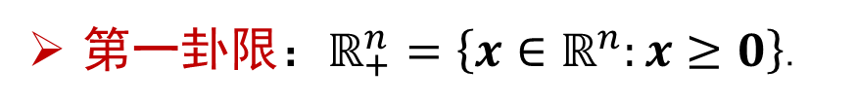
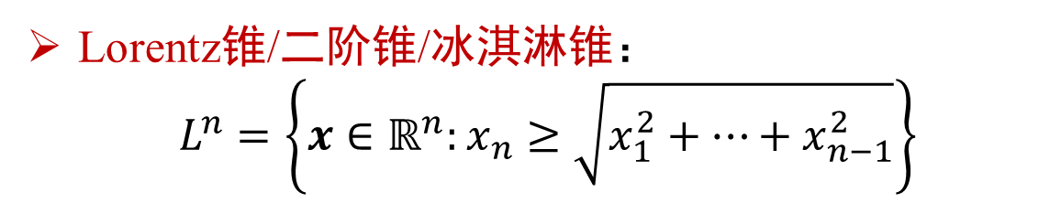
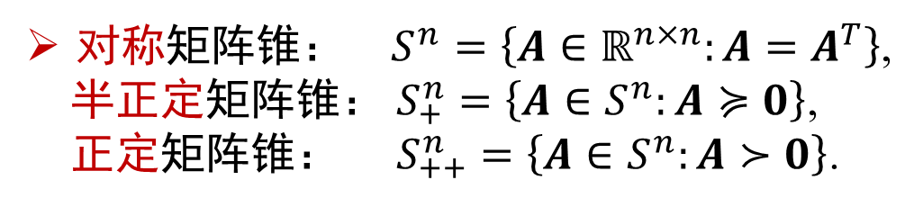
常见锥
第一卦限：$ℝ_{+}^{n}=\left\{x∈ℝ^{n}:x≥0\right\}$.
多面体锥：$\left\{x∈ℝ^{n}:Ax≤0\right\}，$其中$A∈ℝ^{m×n}, b∈ℝ^{m}$.
Lorentz锥/二阶锥/冰淇淋锥：
$L^{n}=\left\{x∈ℝ^{n}:x_{n}≥\sqrt{x_{1}^{2}+⋯+x_{n−1}^{2}}\right\}$
对称矩阵锥： $S^{n}=\left\{A∈ℝ^{n×n}:A=A^{T}\right\}$,
半正定矩阵锥： $S_{+}^{n}=\left\{A∈S^{n}:A≽0\right\}$,
正定矩阵锥： $S_{++}^{n}=\left\{A∈S^{n}:A≻0\right\}$.

Slide 10


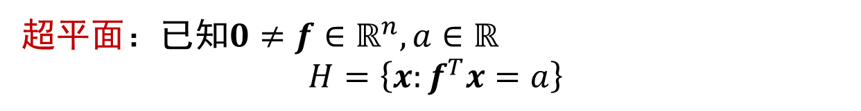
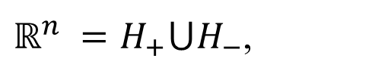

超平面与半空间
超平面：已知$0≠f∈ℝ^{n}, a∈ℝ$
$$H=\left\{x:f^{T}x=a\right\}$$
非平凡线性型的等高线
$n−1$维仿射集
闭半空间： $H_{+}=\left\{x:f^{T}x≥a\right\}$ ，$H_{−}=\left\{x:f^{T}x≤a\right\}$
开半空间： $H_{++}=\left\{x:f^{T}x>a\right\}$ ，$H_{−−}=\left\{x:f^{T}x<a\right\}$
$ℝ^{n} =H_{+}⋃H_{−}$,
$$H_{+}⋂H_{−}=H$$
$$ℝ^{n} =H_{++}⋃H⋃H_{−−}$$

Slide 11



各种凸集分离
超平面分离$S$与$T$ ： $S$与$T$分别位于两个相反的闭半空间
超平面正常分离$S$与$T$ ： $S$与$T$分别位于两个相反的闭半空间，并且$S⋂T⊈H$.
超平面严格分离$S$与$T$： $S$与$T$分别位于两个相反的开半空间
超平面强分离$S$与$T$：存在$ε>0$，使得
$S+εB(0,1)$ 与 $T+εB(0,1)$
分别位于两个相反的开半空间

Slide 12






正常分离
定义2.2.1 设$S,T⊆ℝ^{n}$是非空集合，称超平面$H$正常分离$S$和$T$，如果$S⊆H_{−}, T⊆H_{+}, 且S⋂T⊈H.$ 进一步，称线性型$f^{T}x$正常分离$S$和$T$，如果存在$a$，使得超平面$f^{T}x=a$正常分离$S$和$T$.
线性型：$f^{T}x=x_{1}$
$$⟷f=(1, 0)$$

Slide 13




正常分离定理
线性型$f^{T}x\text{正常分离}S\text{和}T$
$$\max_{x∈S}{f^{T}x}≤\min_{y∈T}{f^{T}y}，\min_{x∈S}{f^{T}x}<\max_{y∈T}{f^{T}y}$$
定理2.2.1 (正常分离定理) 设$S,T⊆ℝ^{n}$是非空凸集. 那么$S$和$T$能正常分离当且仅当
$ri S∩ri T=∅$.

